Slide 1

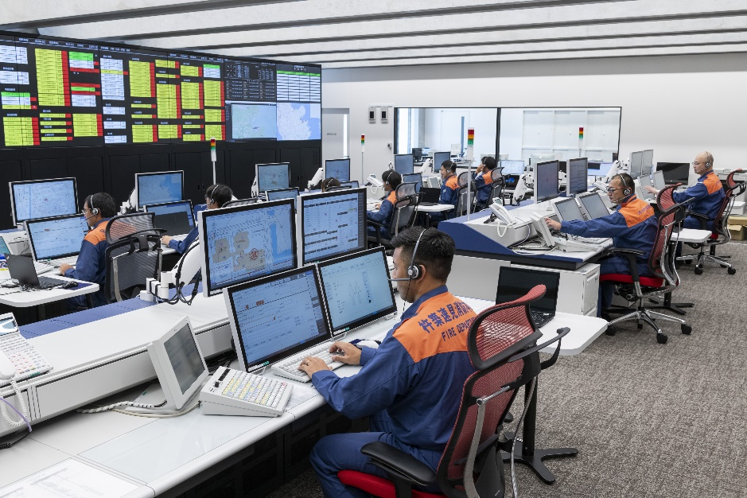

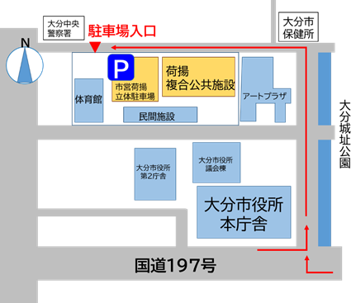


おおいた消防指令センターを一般公開します
初開催
【日時】令和８年３月７日（土）
１０：００～１６：００
【場所】大分市荷揚町３－４５
荷揚複合公共施設（市役所別館）４階
【案内】上記時間帯に４階通信指令課までお越
しください。※事前申込み不要
荷揚複合公共施設
【お知らせ】公共交通機関のご利用
をおすすめします。
駐車場は城址公園また
は、市営荷揚立体駐車
場をご利用ください。
なお、市営荷揚立体
駐車場は有料です。

